Slide 1
Hoofdstuk 3
Het ademhalingsstelsel

Slide 2

Leerdoelen
Je kent de organen van het ademhalingsstelsel
Je kan de samenwerking tussen organen van het ademhalingsstelsel beschrijven
Je kan het proces verbranding omschrijven en uitleggen
Je kan de zuurstof/koolstofdioxide stofwisseling beschrijven

Slide 3
Begrippen
Gaswisseling
Mond
Keel
Neus
Huig
Strottenklepje
Luchtpijp
Longen
Bronchiën
Longblaasjes

Slide 4
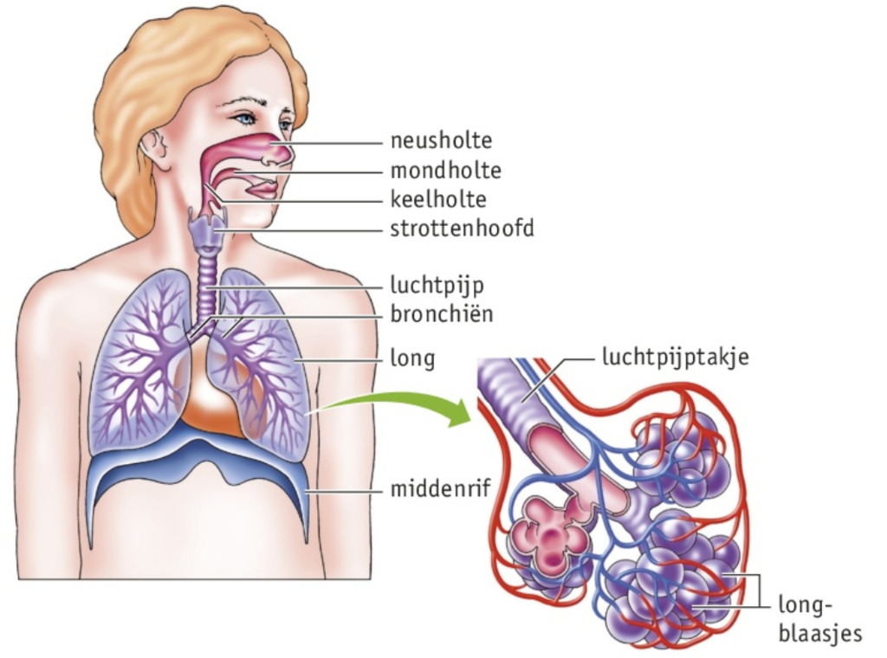
De organen van het ademhalingsstelsel
Neusholte: filtert stofdeeltjes uit de lucht en verwarmt de lucht
Mondholte: verwarmt de lucht
Keelholte: het strottenklepje en de huig staan open tijdens de ademhaling
Luchtpijp: bevat kraakbeenringen die voorkomen dat luchtpijp inklapt

Slide 5
Organen van het ademhalingsstelsel
Bronchiën: vertakkingen van de luchtpijp die een stevige wand hebben, waardoor ze niet zomaar inklappen
Longblaasjes: kleine blaasjes in de longen waar de gaswisseling plaatsvindt

Slide 6
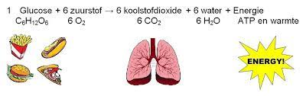
Verbranding
In je cellen vindt verbranding plaats
Glucose wordt in de cellen omgezet in koolstofdioxide, water en energie
Hiervoor is zuurstof nodig

Slide 7
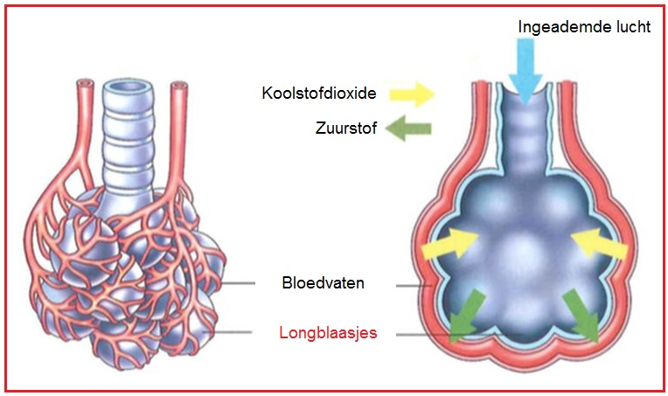
Gaswisseling
Koolstofdioxide: komt vrij bij de verbranding van glucose in de cellen
Zuurstof: Adem je in en heb je nodig om glucose te verbranden in cellen
Zuurstof wordt door de longblaasjes afgegeven aan het bloed
Koolstofdioxide wordt door het bloed afgegeven aan de longblaasjes

Slide 8
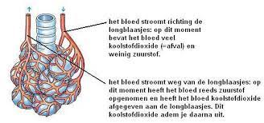
Hoe werken de longblaasjes
https://www.youtube.com/watch?v=VJtWHQaGLLc

